Slide 1
1.1 Η οικογένεια – Η ελληνική οικογένεια
Β΄μέρος

Slide 2
Ιστορική αναδρομή του θεσμού
Στην προϊστορική εποχή
Μητριαρχία
Πατριαρχία (μετά την εμφάνιση του αρότρου)

Slide 3
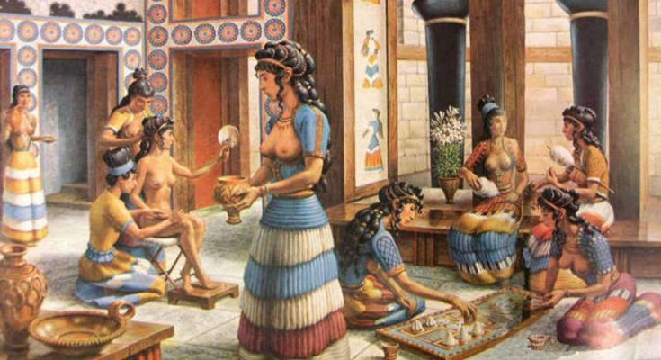

Slide 4
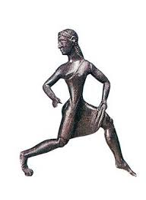
Ιστορική αναδρομή του θεσμού
Στην αρχαία Ελλάδα επικρατούσε η πατριαρχική οικογένεια
Η θέση της γυναίκας ποίκιλε ανάλογα με τον τόπο
Αθήνα
Σπάρτη
Κρήτη και Κύπρο

Slide 5
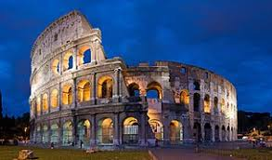
Ιστορική αναδρομή του θεσμού
Στη Ρωμαϊκή εποχή ο άνδρας ήταν αρχηγός της οικογένειας και είχε απόλυτη εξουσία πάνω στη γυναίκα και στα παιδιά του.

Slide 6
Ιστορική αναδρομή του θεσμού
H βιομηχανική επανάσταση ώθησε τη γυναίκα να περάσει στον παραγωγικό χώρο.

Slide 7
Από το 1982 μέχρι σήμερα
πολλές αλλαγές στο Οικογενειακού Δικαίου
Τα βασικά χαρακτηριστικά του είναι:
η υποχρεωτική και όχι προαιρετική τήρηση του, π.χ. οι μελλόνυμφοι υποχρεούνται να είναι ενήλικοι, διαφορετικά ο γάμος τους δεν ισχύει.
ο σεβασμός στα ανθρώπινα δικαιώματα και ελευθερίες, π.χ. ισότητα των δύο φύλων, ενίσχυση της συντροφικότητας και της υπευθυνότητας, δικαιώματα του παιδιού, σεβασμός στις θρησκευτικές πεποιθήσεις κ.λπ.

Slide 8
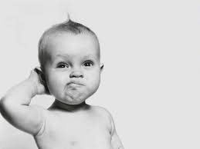
Ιστορική αναδρομή του θεσμού
Σήμερα και οι δύο γονείς προσπαθούν να προσφέρουν την καλύτερη διαπαιδαγώγηση στα παιδιά τους, χωρίς να διαχωρίζονται οι ρόλοι.

Slide 9
Εργαζόμενη μητέρα: Ο σύγχρονος «δούλος» της Μάχης Μαργαρίτη (απόσπασμα)
Το πρωί βιάζεται στον δρόμο να πάει γρήγορα στη δουλειά της. Έτσι βιαστικά επιστρέφει σπίτι. Καθισμένη στο γραφείο βοηθάει το παιδί στα μαθήματα. Μιλάει στο τηλέφωνο με τον παιδίατρο για να κλείσει ραντεβού. Βάζει ένα πλυντήριο και μαζεύει το σπίτι. Σκέφτεται πότε θα πάει το παιδί να αγοράσει ένα ρούχο που χρειάζεται. Κοιτάει το ρολόι για να μην αργήσει να το πάρει από το φροντιστήριο τώρα που σκοτεινιάζει και νωρίτερα. Πάνω από την κουζίνα, ετοιμάζει το αυριανό φαγητό. Στην τηλεόραση βλέπει ένα σποτ που της τονίζει ότι δεν πρέπει να αμελήσει το εμβόλιο της κόρης της -είναι δική της ευθύνη, πατέρας δεν εμφανίζεται στο σποτ. Και το βράδυ, μισοκοιμισμένη, ακούει σε μια εκπομπή κάποιους να μιλούν για την «ισότητα των φύλων»……..

Slide 10
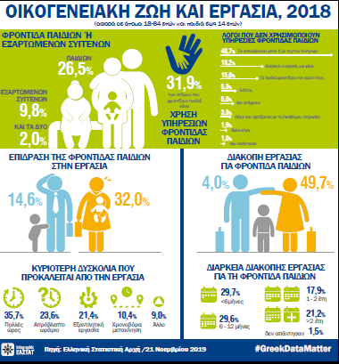

Slide 11
Εργασία σε ομάδες
Στηρίζουμε την άποψή μας με επιχειρήματα
Δίνουμε στους συνομιλητές μας τον χρόνο να εκφράσουν τις δικές τους απόψεις
Σε περίπτωση που έχουμε διαφορετική άποψη, την εκφράζουμε σεβόμενη την οπτική του συμμαθητή μας

